Slide 1
Kompiuteriniai žaidimai ir raštas: kuo skiriasi žaisti ir skaityti?
UŽ KIEKVIENOS TECHNOLOGIJOS – ŽMOGUS
Akademinė grupė: IFF 1/9.
Autoriai: Martynas Kuliešius, Ugnius Rinkevičius, Vilius Žekonis.
Vadovas: Nerijus Čepulis

Slide 2
Duoti klausimai
Sakoma, jog skaitytojas yra bejėgis stebėtojas, pasyviai apmąstantis pasakojimo įvykius, o žaidėjas yra aktyviais veiksmais tikslo siekiantis veikėjas. Ar perskyra mąstyti / veikti tiksliai nusako skirtumą tarp rašto medijos ir kompiuterinio žaidimo?
Kompiuterinių žaidimų teoretikas E. Aarseth’as yra sakęs, jog skaitytojas yra „saugus, bet bejėgis“, o žaidėjas yra „nesaugus, tačiau viską galintis“. Kaip suprantate šią perskyrą?
Edward Joseph Snowden, atskleidęs JAV vyriausybės totalaus šinipinėjimo programą, prisipažino, jog būtent kompiuteriniai žaidimai jį išmokė, kad net vienas žmogus gali pasipriešinti prieš visą sistemą. Kaip manote, ar literatūros skaitymas būtų galėjęs jį motyvuoti tiems patiems veiksmams?
UŽ KIEKVIENOS TECHNOLOGIJOS – ŽMOGUS
2

Slide 3
1. Klausimas
Sakoma, jog skaitytojas yra bejėgis stebėtojas, pasyviai apmąstantis pasakojimo įvykius, o žaidėjas yra aktyviais veiksmais tikslo siekiantis veikėjas. Ar perskyra mąstyti / veikti tiksliai nusako skirtumą tarp rašto medijos ir kompiuterinio žaidimo?
UŽ KIEKVIENOS TECHNOLOGIJOS – ŽMOGUS
3

Slide 4


Ar perskyra mąstyti / veikti tiksliai nusako skirtumą tarp rašto medijos ir kompiuterinio žaidimo?
UŽ KIEKVIENOS TECHNOLOGIJOS – ŽMOGUS
4

Slide 5



Ar perskyra mąstyti / veikti tiksliai nusako skirtumą tarp rašto medijos ir kompiuterinio žaidimo?
UŽ KIEKVIENOS TECHNOLOGIJOS – ŽMOGUS
5

Slide 6

Išvada
Aš manau, kad ši perskyra yra iš dalies neteisinga.
UŽ KIEKVIENOS TECHNOLOGIJOS – ŽMOGUS
6

Slide 7


Skaitytojas yra „saugus, bet bejėgis“, o žaidėjas yra „nesaugus, tačiau viską galintis“

Slide 8
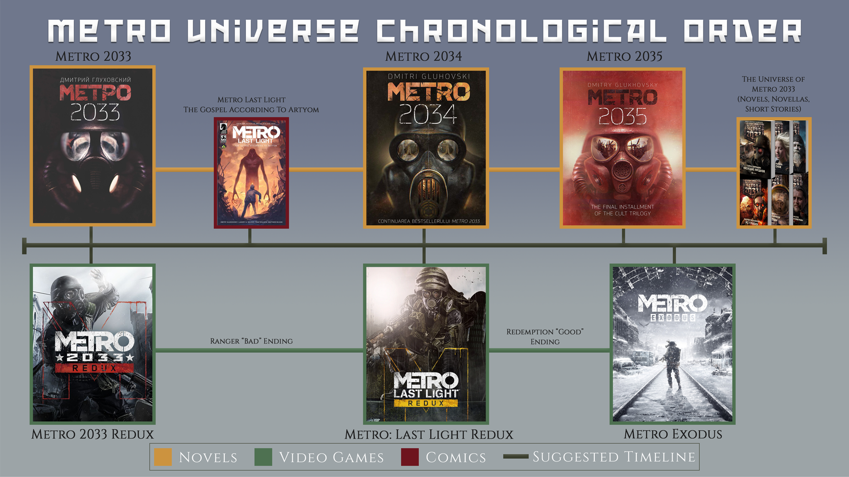
Skaitytojas yra „saugus, bet bejėgis“, o žaidėjas yra „nesaugus, tačiau viską galintis“

Slide 9

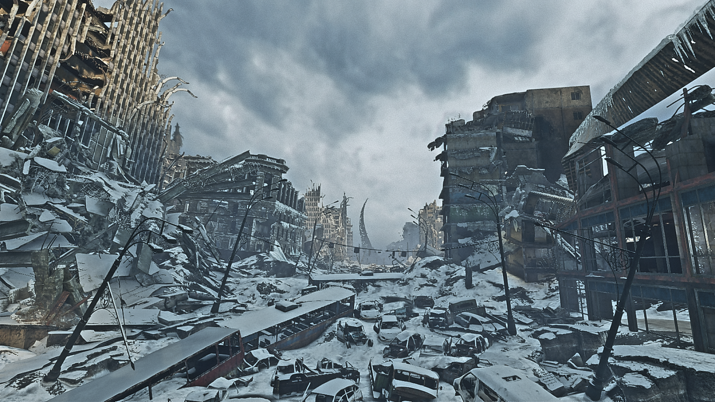

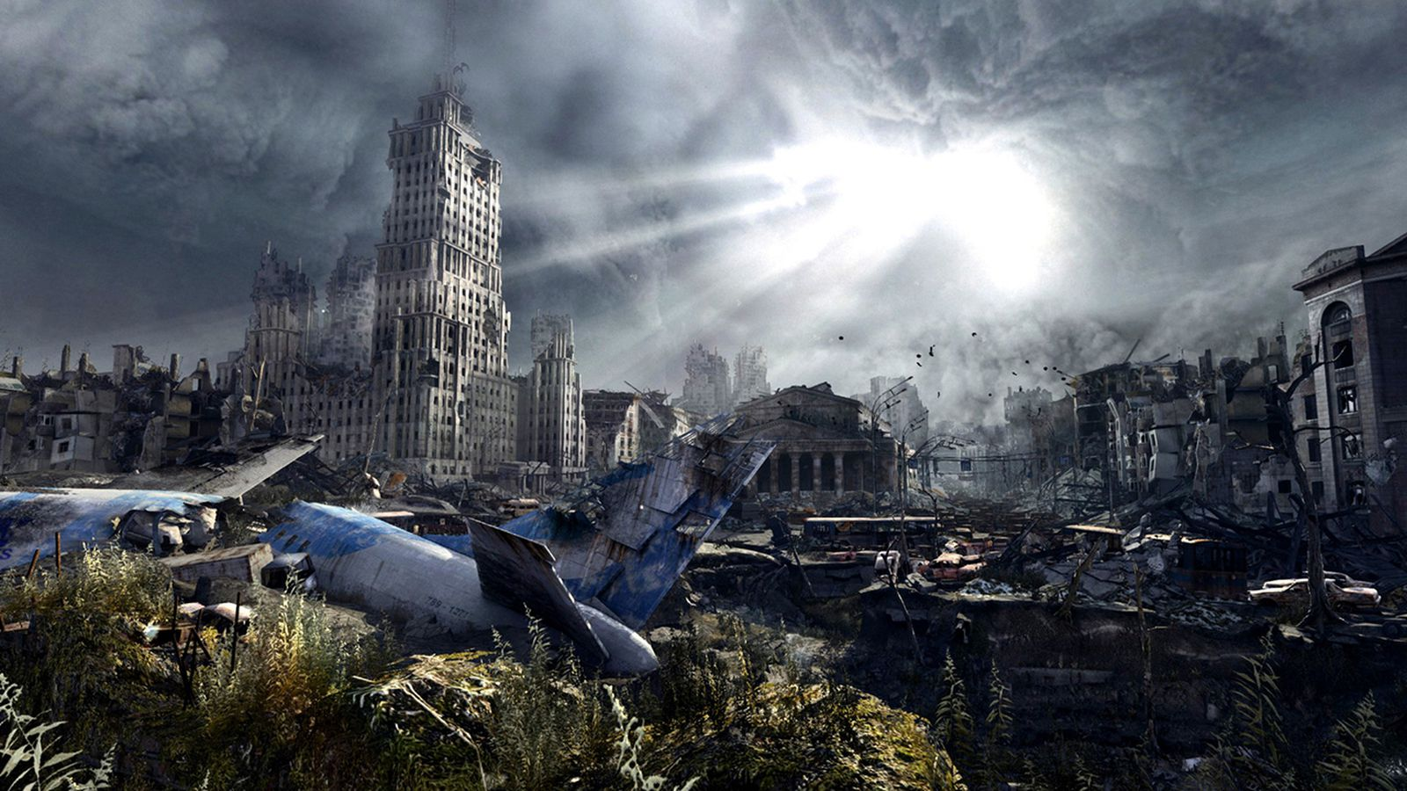
Skaitytojas yra „saugus, bet bejėgis“, o žaidėjas yra „nesaugus, tačiau viską galintis“

Slide 10
3. Klausimas
Edward Joseph Snowden, atskleidęs JAV vyriausybės totalaus šinipinėjimo programą, prisipažino, jog būtent kompiuteriniai žaidimai jį išmokė, kad net vienas žmogus gali pasipriešinti prieš visą sistemą. Kaip manote, ar literatūros skaitymas būtų galėjęs jį motyvuoti tiems patiems veiksmams?

Slide 11
Skirtumas tarp literatūros ir kompiuterinių žaidimų
Didžiausias skirtumas tarp šių medijų platformų: interaktyvumas ir sąsaja su vartotojo. Siužetas ir pateiktos mintys nesikeičia.
Literatūros siužetas ir pateiktos intelektualios mintys, kaip ir kompiuterinių žaidimų yra sukurtos žmonių.
Siužeto tikslas: įtraukti vartotoją ir atpasakoti istoriją, kuri turi ką pasakyti.
Tarp litetūrinių kūrinių ir kompiuterinių žaidimų siužeto yra tik keli skirtumai: kompiuteriniuose žaidimuose siužetas atpasakojamas vartotojui per patirtus interaktyvius įvykius.

Slide 12




Vienas žmogus prieš sistemą - siužeto archetipas.
:

Slide 13
Klausimo apibendrinimas
Kompiuterinių žaidimų siužetas, kaip ir daugelio medijų, sutampa su literatūros kūrinių siužetais.
Iš to galima teigti, jog Edward Joseph Snowden’ui tokią pačią įtaką galėjo padaryti literatūros kūriniai.

Slide 14
Kompiuteriniai žaidimai ir raštas: kuo skiriasi žaisti ir skaityti?
UŽ KIEKVIENOS TECHNOLOGIJOS – ŽMOGUS
Akademinė grupė: IFF 1/9.
Autoriai: Martynas Kuliešius, Ugnius Rinkevičius, Vilius Žekonis.
Vadovas: Nerijus Čepulis

